Slide 1
Elektromagnetisme
Maxim Caby – Helloprof – Ingangsexamen geneeskunde

Slide 2
Inhoud
Wat is Elektromagnetisme?
Te kennen leerstof
Belangrijke begrippen
Welke formules zijn belangrijk?
Welke soort oefeningen zijn er?
Oefeningen

Slide 3
Wat is Elektromagnetisme?
De fysica van het elektromagnetische veld: een vectorveld dat heel de ruimte beslaat en bestaat uit het elektrisch veld en het magnetisch veld.

Slide 4
Te kennen leerstof 2024
Permanente magneten, magnetische polen
Magnetisch veld en veldlijnen
Magnetische veldsterkte: definitie, eenheid tesla
Kracht op een stroomvoerende geleider in een magnetisch veld
Magnetisch veld rond een rechte stroomvoerende geleider
Magnetisch veld in en rond een lus en een solenoïde
Magnetische veldsterkte rond een rechte stroomvoerende geleider en in een stroomvoerende solenoïde
Kracht op een bewegende lading in een magnetisch veld
Elektromagnetische inductieverschijnselen, inductiewet van Faraday, wet van Lenz (kwalitatief)

Slide 5
Te kennen leerstof 2024
1
Magnetisch veld
2
Magnetisch veldsterkte
3
Lorentzkracht
4
Inductieverschijnselen

Slide 6
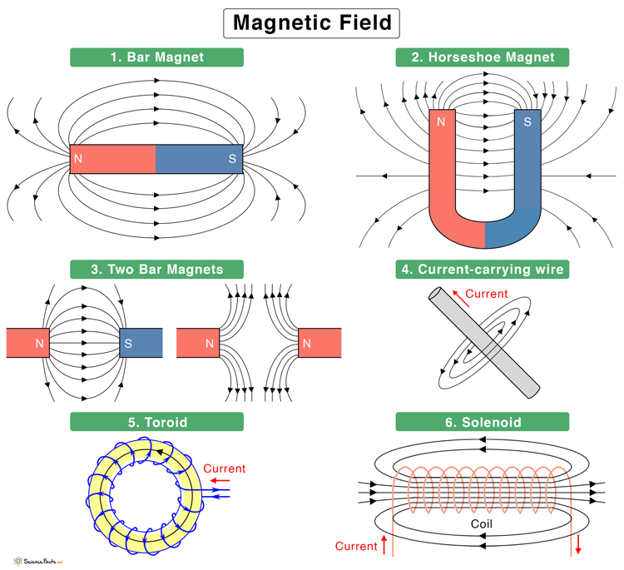
Belangrijkste begrippen
1
Magnetisch veld
Veldlijnen lopen buiten een magneet van noord naar zuid, binnen van zuid naar noord. De veldlijnen opgewekt door een magneet snijden elkaar nooit en hoe dichter ze bij elkaar staan, hoe sterk het veld er is.
2
Magnetische inductie
Magnetische inductie B is een maat voor magnetische veldsterkte en wordt uitgedrukt in Tesla (T=V*s/m²). Kan door magneten of geleiders opgewekt worden. De formule om de inductie te berekenen varieert per context.

Slide 7
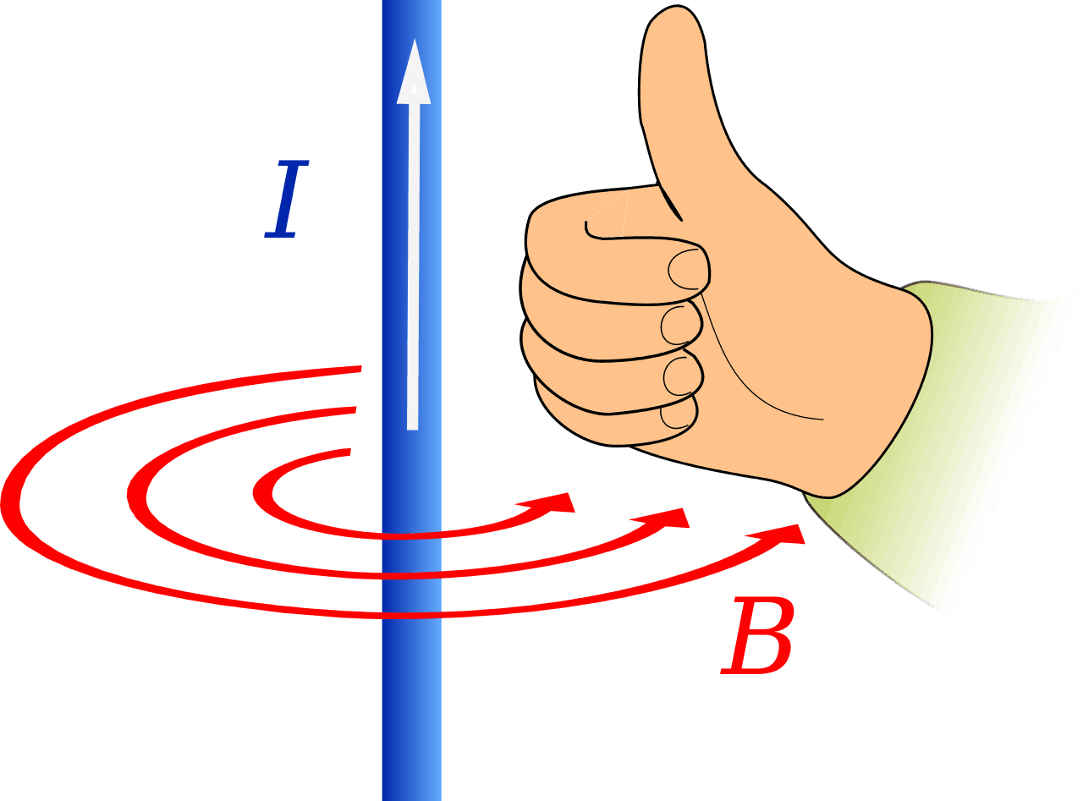
Belangrijkste begrippen
2
Magnetische kracht
Magnetische kracht varieert per context. De Lorentzkracht wordt anders berekend bij bewegende ladingen, rechte geleiders of bij meerdere geleiders.
De rechterhand regel helpt ons met het bepalen van de zin en richting. Of het bepalen van het veld (en daarna van de kracht)

Slide 8
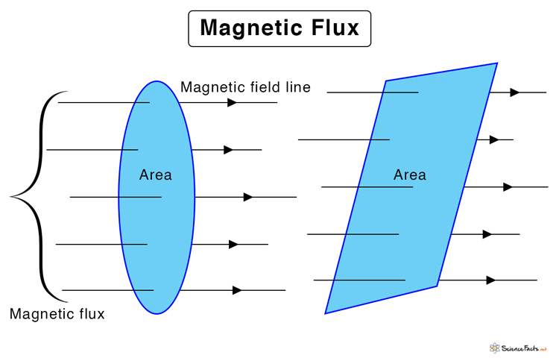
Belangrijkste begrippen
3
Wet van Lenz
De wet van Lenz is een bijzonder geval van de wet van Faraday en
stelt dat iedere magnetische fluxverandering wordt tegengewerkt door een geïnduceerde elektrische spanning volgens U = - N dΦ/dt
De opgewekte spanning is dus gelijk aan het aantal windingen maal de snelheid waarmee de flux Ø verandert per seconde.
4
Inductie verschijnselen
Wanneer een geleider zich in een veranderend magnetisch veld bevindt, begint er door dit magnetisch veld een
stroom te vloeien in de geleider. Dit verschijnsel noemen we
inductie; Het ontstaat ook wanneer we een geleider in een
magnetisch veld bewegen. Inductie werd vroeger magnetische
fluxdichtheid genoemd.

Slide 9
Welke formules zijn belangrijk?
$F=B∗Q∗v$ ➔ Lorentzkracht bij bewegende lading
$v=\frac{E}{B}$ ➔ Snelheid bij bewegende lading in magnetisch/elektrisch veld
$F=B∗I∗l$ ➔ Lorentzkracht bij geleider
$F=\frac{µ∗I_{1}∗I_{2}∗l}{2π∗r}$ ➔ Lorentzkracht bij twee rechte evenwijdige geleiders
$B=\frac{µ∗I}{2π∗r}$ ➔ Magnetische veld rond een stroomvoerende geleider
$B=\frac{µ∗N∗I}{l}$ ➔ Magnetische veld bij een solenoïde
$Φ=B∗A$ ➔ Magnetische flux van veld loodrecht op een oppervlak
$U=−N∗\frac{dΦ}{dt}$ ➔ Wet van Lenz

Slide 10
Welke soort oefeningen zijn er?
1
Snelheid van lading in een magnetisch veld
2
Groote en zin magnetische inductie bepalen
3
Flux

Slide 11
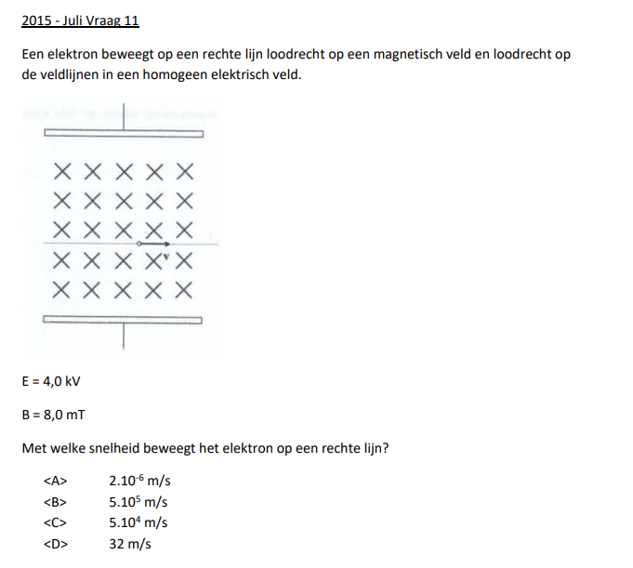
Welke soort oefeningen zijn er?
1
Snelheid van lading in een magnetisch veld

Slide 12
Welke soort oefeningen zijn er?
GEGEVENS
E = 4,0 kV
B= 8,0 mT
GEVRAAGD
v?
1
Snelheid van lading in een magnetisch veld
De snelheid vinden we terug in de formule van de Lorentzkracht. Elektrische veld E heeft als eenheid volt/m. Zo kunnen we de formule $F=B∗Q∗v$ ook schrijven als $E=B∗∗v$ immers F heeft als eenheid N, deze kan geschreven worden als J/m. Volt kan geschreven worden als J/C dus dan heeft F/Q als eenheid $\frac{J}{m∗C}$ hieruit volgt dat
$$E=B∗v$$
$$v=\frac{E}{B}$$
v=4000 V / 0,008T = 5*10⁵ m/s → Antwoord C

Slide 13
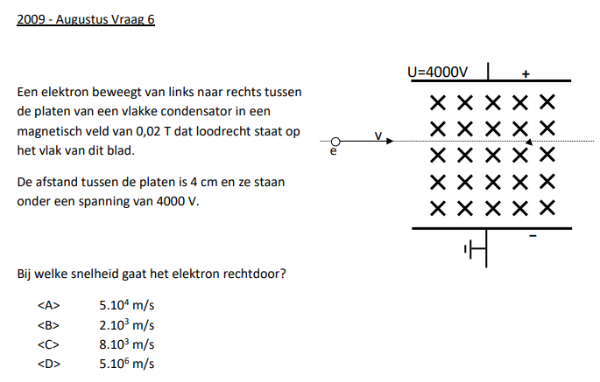
Welke soort oefeningen zijn er?
1
Snelheid van lading in een magnetisch veld

Slide 14
Welke soort oefeningen zijn er?
GEGEVENS
B=0,02T
l=0,04m
U= 4000V
GEVRAAGD
v?
1
Snelheid van lading in een magnetisch veld
Wanneer het elektron rechtdoor gaat is de kracht in het elektrisch veld gelijk aan de Lorentzkracht.
We stellen het elekrisch veld gelijk aan U/l waarbij l gelijk is aan de afstand tussen de positieve en negatieve lading. Uit de formules weten we in dit geval:
$$B∗Q∗v=Q∗E=Q∗\frac{U}{l}$$
Hieruit halen we v
$v=\frac{U}{B∗l}=$5*10⁶ m/s → Antwoord C

Slide 15
Welke soort oefeningen zijn er?
2
Groote en zin magnetische inductie bepalen

Slide 16
Welke soort oefeningen zijn er?
GEGEVENS
Zelfde lampen
Schets
GEVRAAGD
Welke bewering is juist
2
Groote en zin magnetische inductie bepalen
Wet van Lenz: Inductiestroom opwekken volgens fluxverandering en tegengesteld aan veroorzaker.
Antwoord A: Magnetische veld gaat in het blad (van ons weg). Magnetische veld dat door inductiestroom komt zal dus uit het blad komen. Gebruiken we de rechterhandregel wil zeggen dat de stroom dus in wijzerszin loopt. FOUT
Antwoord B: Dit kan niet, de lampen staan in serie, dus altijd hetzelfde vermogen. FOUT
Antwoord C: Fluxverandering, dus verandering van oppervlakte en inductie. Het oppervlak bij een cirkelvormige winding dat erbij komt is groter tot de helft er in zit. JUIST → Antwoord C
Antwoord D: De lampen staan in serie, dus altijd hetzelfde vermogen. FOUT

Slide 17
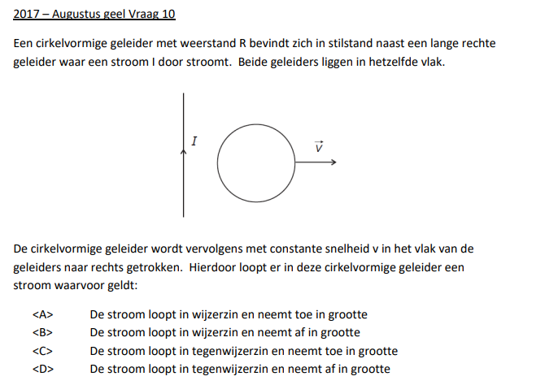
Welke soort oefeningen zijn er?
2
Groote en zin magnetische inductie bepalen

Slide 18
Welke soort oefeningen zijn er?
GEGEVENS
Cirkelvormige geleider
GEVRAAGD
Zin van stroom
Toename of afname stroom
2
Groote en zin magnetische inductie bepalen
Het magnetische veld vinden we met de rechterhandregel. Het gaat in het blad aan de rechterkant. Gebruik hierop weer de rechterhandregel, dan vinden we dat de stroom in wijzerszin loopt.
De stroom neemt toe, immers, de fluxverandering zal verkleinen in een cirkelvormige geleider en de geleider beweegt zich weg van de veroorzaker van het magnetische veld.
→ Antwoord A

Slide 19
Welke soort oefeningen zijn er?
2
Groote en zin magnetische inductie bepalen

Slide 20
Welke soort oefeningen zijn er?
GEGEVENS
I is gelijk in beide draden
Stroomzin verschillend
B_{A} = 60mT
GEVRAAGD
B_{B}
2
Groote en zin magnetische inductie bepalen
Na gebruik van de rechterhandregel kan je zien dat bij punt A, beide inducties naar beneden gericht zijn. Gezien de afstand gelijk is en de stroom dezelfde, ook de magnetische inductie. We weten dus dat van de 60mT, twee keer 30mT komt van beide draden. Draad L2 zal dezelfde invloed hebben op B, maar met een andere zin. L1 zal dezelfde zin hebben, maar een drie keer kleinere invloed.
We bekomen dan 30mT-30/3 mT = 20mT → Antwoord D

Slide 21
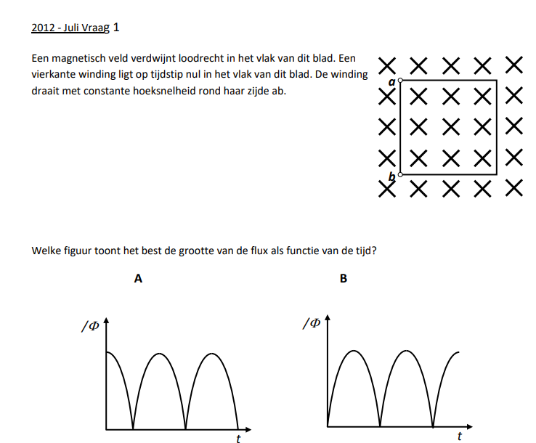
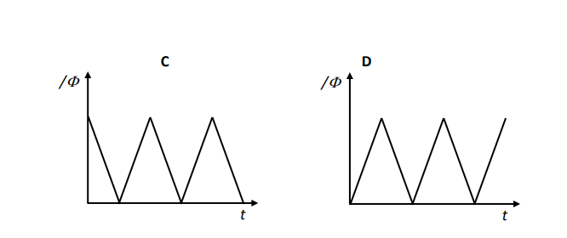
Welke soort oefeningen zijn er?
3
Flux

Slide 22
Welke soort oefeningen zijn er?
GEGEVENS
Zin van magnetische veld
Zin van bewegend oppervlak
GEVRAAGD
Hoe ziet de flux-grafiek er uit?
3
Flux
Antwoord C & D: Er is geen manier waarop de grafiek een rechte lijn kan krijgen. Het gaat over een vierkant die om zijn as draait. Het zal dus over een sinusiodale functie gaan. FOUT
Antwoord B & D: De grootste verandering zal optreden op moment 0. De grootste oppervlakte verandering zal dan plaatsvinden. FOUT
Antwoord A: Grootste flux op tijdstip 0, sinusfunctie: JUIST → Antwoord A

